Slide 1
IGLESIA DE CRISTO VALLES DUARTE AGUA PRIETA, SON

Slide 2
JESUS LLORO
Juan 11:35

Slide 3
Veamos las diferentes versiones de la biblia.
Jesus se hecho a llorar. Moffat
Jesus derramo lagrimas. Goodspeed
Y Jesus a si mismo estaba llorando.
basic English.
lagrimas llegaron a los ojos de Jesus.
living bible

Slide 4
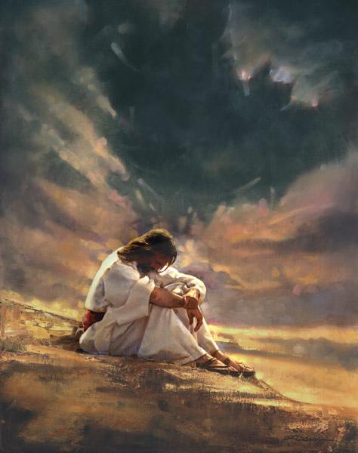
La tristeza de Jesus

Slide 5
“ Llorar significa varias cosas ”
La persona es capaz de sentir emociones
Esta conmovido.
El Sufrimiento.
La pena.
Interes personal.
La conviccion
La compasion.
La sinceridad.
Llorar no es señal de debilidad

Slide 6
El sentimiento de Jesus.
Jesus lloro por un hombre. Juan 11:32-35
Jesus lloro por una ciudad.
Jesus lloro por una nacion. Lucas 7:31-35
Jesus se preocupo por todo el mundo.
Mateo 26:36-46
Mateo 23:37
Lucas 19:41-48

Slide 7
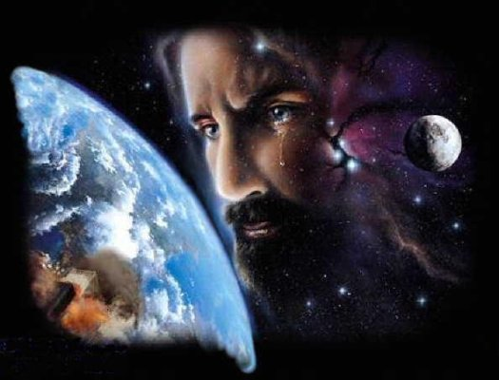

Slide 8
Jesus es interesado y sumamente preocupado de cada uno de nosotros.
Debe de darle mucha pena ser rechazado con frecuencia por su propia gente, causandole ser crucificado de nuevo.
Debe de darle pena ver que el mundo todavia esta perdido desde que el murio para proveer la salvacion.
Piense en como el debe sentir pena cuando nosotros faltamos en no cumplir su mandamientos.
Que Dios nos ayude para ser mas dedicados y no ser la causa de dolor a nuestro Salvador.

Slide 9
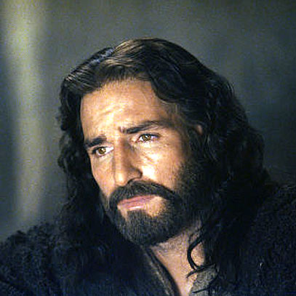
Como sera la Mirada de Jesus?

Slide 10
Fin de la leccion.
Enero- 10

